Slide 1
Vtáky
Vlastiveda 4.ročník

Slide 2
Vtáky
Sú živočíchy, ktoré majú krídla a sú porastené perím.
Perie ich chráni pred chladom a vlhkom.
Mláďatá sa liahnu z vajec, ktoré kladú samičky do hniezda.

Slide 3
Telo vtákov sa skladá z týchto častí:
hlava
krk
trup
chvost
2 nohy
2 krídla

Slide 4
hlava
trup
krk
krídlo
noha
chvost

Slide 5
Na hlave majú zobák, oči a sluchové orgány.
Väčšina vtákov má dobre vyvinutý zrak.
Živia sa semenami alebo hmyzom.

Slide 6
Doplň čísla pod obrázky podľa postupnosti.

Slide 7
Niektoré dravé vtáky sa živia inými vtákmi alebo rybami.

Slide 8
Vtáky žijú v lesoch, na lúkach, pri jazerách a riekach, pri mori, ale i v mestách a v blízkosti ľudských obydlí.
Niektoré vtáky vedia aj plávať

Slide 9
Doplň správne názvy

Slide 10
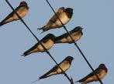
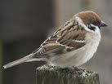
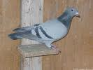
Druhy vtákov
lastovičky
vrabec
bocian
holub
sýkorka

Slide 11
